Slide 1
Les facteurs de vulnérabilité
Le diaporama « Le Sport pour la Santé »

Slide 2
Pourquoi se dope-t-on? Analyse des facteurs de vulnérabilité
Le milieu sportif et sa logique
L’obligation de résultats
Les exigences du sport de haut niveau
L’isolement social
Les particularités d’une carrière sportive
La médicalisation des structures sportives professionnelles
2

Slide 3
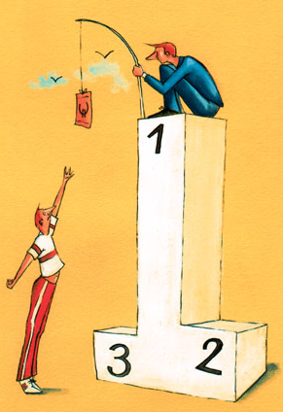
Pourquoi se dope-t-on? Analyse des facteurs de vulnérabilité
Le milieu extra-sportif
Le manque d’investissement diversifié : « le sport et rien d’autre »
Le milieu familial
La recherche de notoriété
3

Slide 4
Pourquoi se dope-t-on? Analyse des facteurs de vulnérabilité
La promotion de l’image des produits de « la performance »
Les « croyances »
L’existence probable de laboratoires clandestins et de réseaux de trafics
La facilité d’accès aux informations scientifiques
Les doutes sur l’efficacité de la répression
L’incitation au dopage par certains
Le fait que le trafic de produits dopants soit devenu lucratif
La facilité de se procurer les produits
4

Slide 5
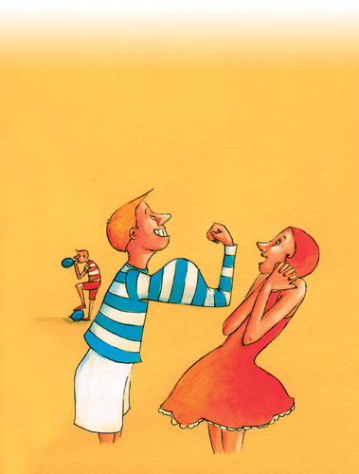
Les adolescents : un groupe à risques
Le corps :
L’image
La croissance
Le risque :
Le comportement
Le paradoxe
5

Slide 6
Les adolescents : un groupe à risques
Qu’en est-il du jeune sportif ? Est-il plus ou moins vulnérable devant les dangers de la vie qu’un jeune non sportif ?
Les athlètes inscrits en pôle ou pratiquant en moyenne une activité physique et sportive dix heures par semaine sont moins consommateurs de substances psycho-actives
Ils n’ont pas une bonne perception de l’importance de leur santé
On trouve des usagers de produits “dopants” dans toutes les disciplines sportives
Il semble établi que 5% d’adolescents ont recours au dopage
Les usagers d’alcool sont plutôt de sexe masculin, âgés d’au moins 17 ans
Les usagers de cannabis sont plutôt de sexe masculin,âgés d’au moins 17 ans
La tentation du dopage est plus élevée chez les adolescents de plus de 15 ans, peu satisfaits de leurs résultats scolaires, dormant mal, fumant du tabac
6

Slide 7
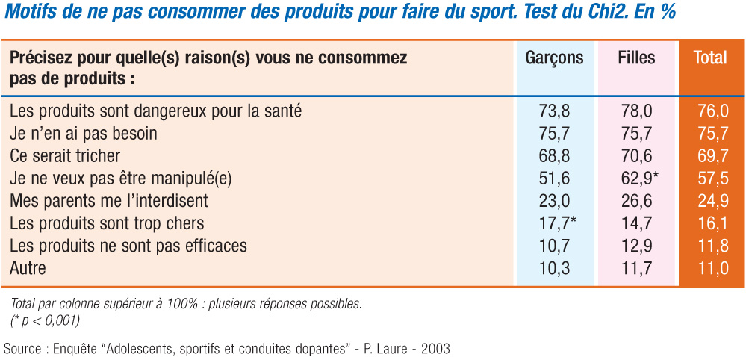
Les adolescents : un groupe à risques
Incitation à la consommation de produits en milieu sportif
Motifs de non consommation
Opinions des jeunes sur le dopage
7

Slide 8
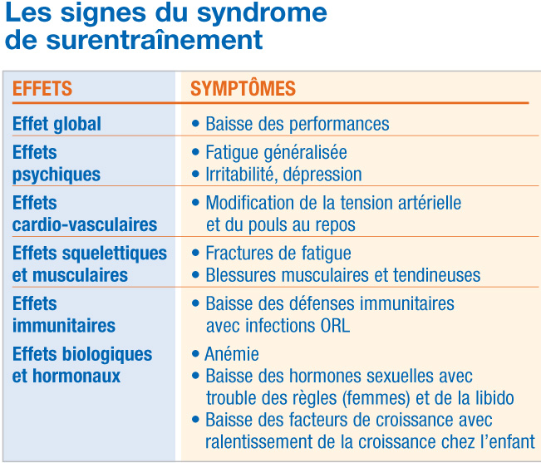
Les dangers d’un entraînement et d’une hygiène de vie mal maîtrisés
8

Slide 9
Les dangers d’un entraînement et d’une hygiène de vie mal maîtrisés
Les erreurs d’entraînement
Une mauvaise hygiène de vie
La fatigue
Le sommeil
L’alimentation
9

Slide 10
Le mauvais usage du médicament
Quelques idées simples à retenir :
Garder à l’esprit que le médicament est la meilleure chose qui soit s’il est utilisé à bon escient
Ne pas oublier que le médicament doit être utilisé en réponse à une pathologie
S’informer sur la nature du médicament ingéré
Prendre conscience que l’on ne peut connaître le devenir du principe actif d’un médicament s’il est associé à plus de deux autres molécules
Savoir que la dose « dopante » est très nettement supérieure à la dose « thérapeutique », avec les conséquences pouvant en découler pour la santé
10

Slide 11
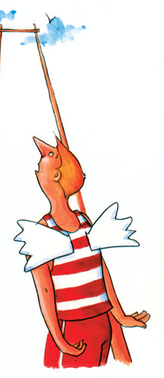
Quels sont les pourvoyeurs ?
Principales sources d’approvisionnement :
Les officines pharmaceutiques, à l’aide d’ordonnances prescrites par erreur ou méconnaissance, volées ou falsifiées
Des personnes mal intentionnées appartenant au milieu sportif
Sites Internet
11

